Slide 1
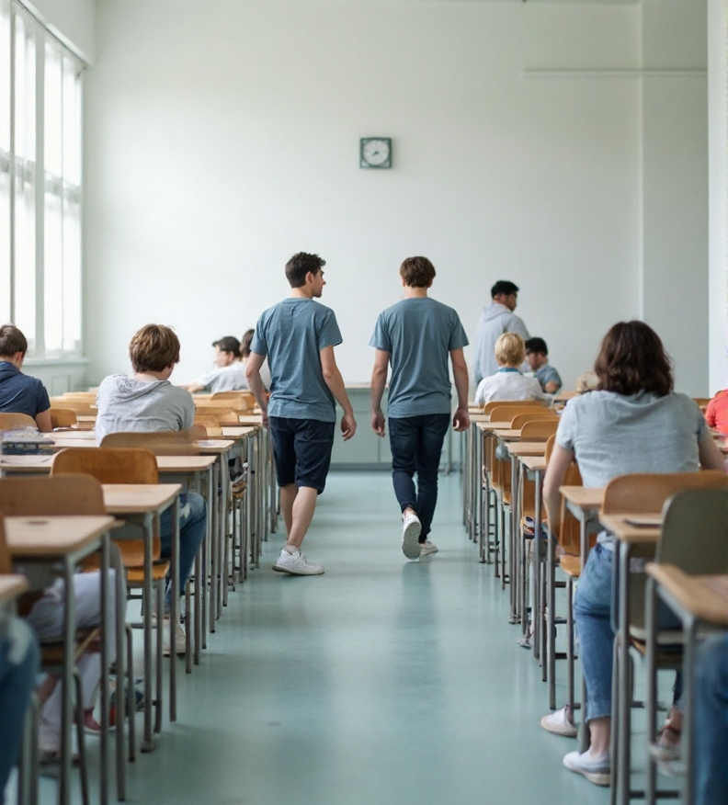



MAIDIR LE DO SCRÚDÚ
www.universityofgalway.ie/exams
Amchlár Pearsanta Scrúduithe
Físeán Comhairle
Ceisteanna Coitianta
Má tá cúinsí eisceachtúla i gceist nach bhfuil aon smacht agat orthu a chuireann isteach ar do chumas do chuid scrúduithe a dhéanamh, féadfaidh tú iarratas a dhéanamh ar scrúdú a chur siar roimh an scrúdú.
Tuilleadh eolais: www.universityofgalway.ie/exams/timetable-advice/deferrals/
examsoffice@universityofgalway.ie
091 493024

Slide 2







MAIDIR LE DO SCRÚDÚ
Bí Réidh
20 nóiméad roimh an scrúdú
Cuir tú féin ar an eolas faoi na polasaithe is déanaí maidir le Rialacha Scrúdaithe
Bíodh
do Chárta Aitheantais ar iompar agat
Léigh
Na Polasaí maidir le Scrúduithe
Designed by macrovector / Freepik

Slide 3
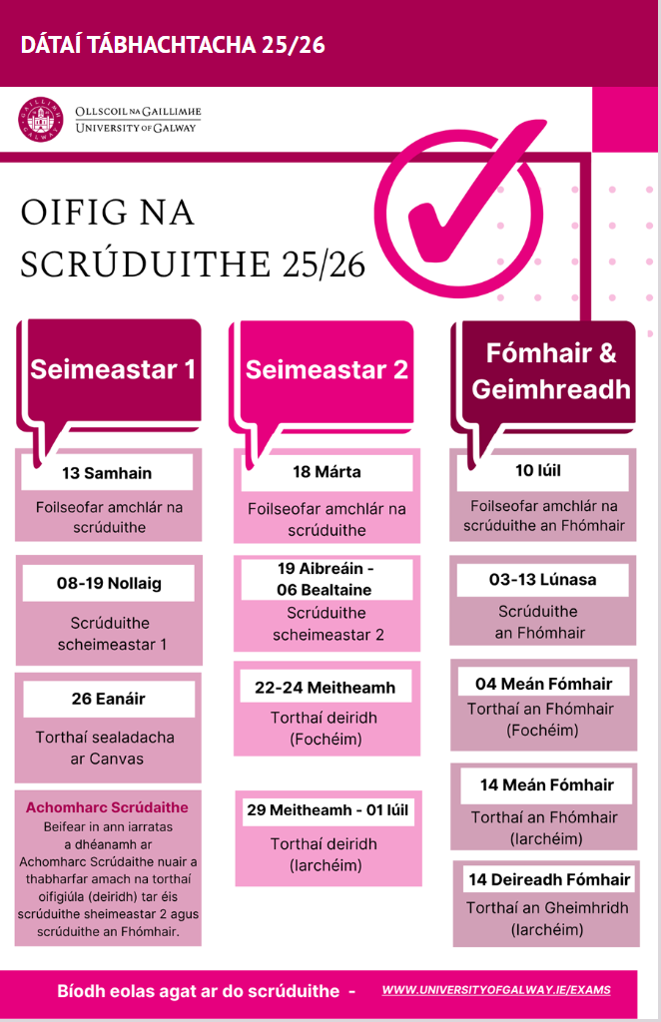

examsoffice@universityofgalway.ie
091 493024

